Slide 1
ICPC & Coding cup TecNM
Francisco Javier Montecillo Puente
2024

Slide 2
TODO
Instalar JDK, visual code, sublime
Configurar entorno de desarrollo
Plantilla básica para resolver problemas
Leer datos

Slide 3
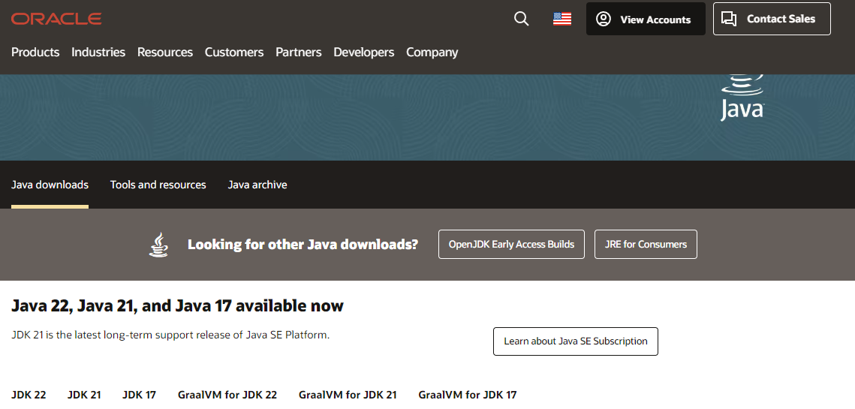
Instalar y configurar entorno de desarrollo
Instalar JDK java: (si ya lo tiene instalado no hacer nada)
https://www.oracle.com/java/technologies/downloads/

Slide 4
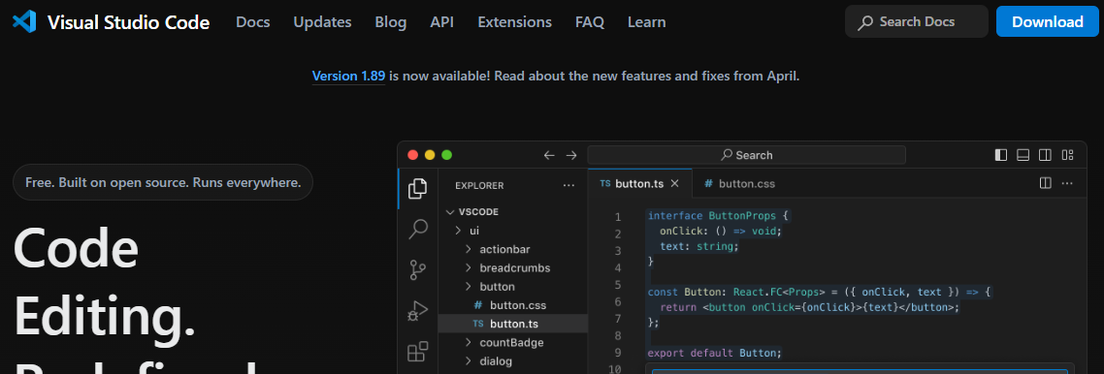
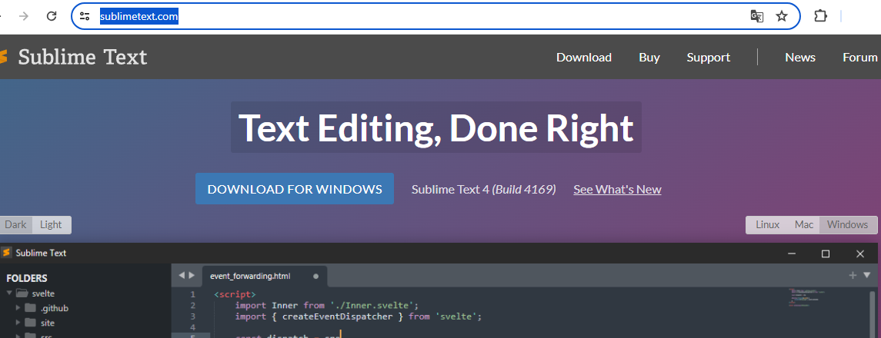
Instalar y configurar entorno de desarrollo
Instalar Visual Code o Sublime
https://code.visualstudio.com/
https://www.sublimetext.com/

Slide 5
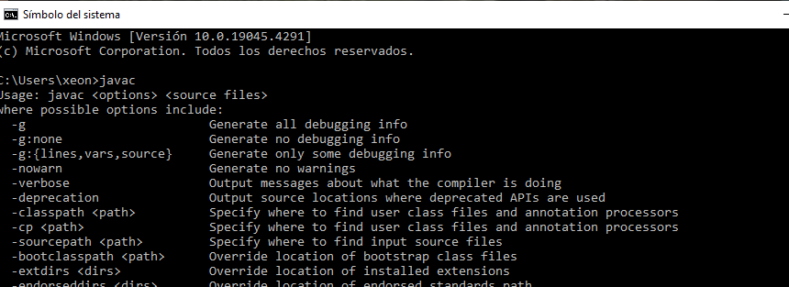

Configurar entorno de desarrollo
Configurar variable de entorno java: localizar ubicación de JDK-NN
Verificar si ya esta configurada su variable de entorno java
Abrir cmd o línea de comandos
Ingresar: javac
YA EXISTE (saltar al siguiente tema/color) NO EXISTE (seguir)

Slide 6
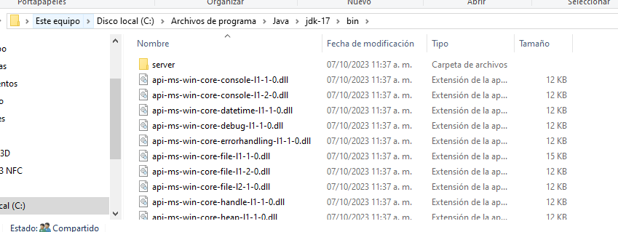
Configurar entorno de desarrollo
Configurar variable de entorno java: localizar ubicación de JDK-NN
En un explorador de archivos dirigirse a esta ruta y cópiala (dar click sobre la barra de ruta y Ctrl + c o botón derecho y copiar)

Slide 7
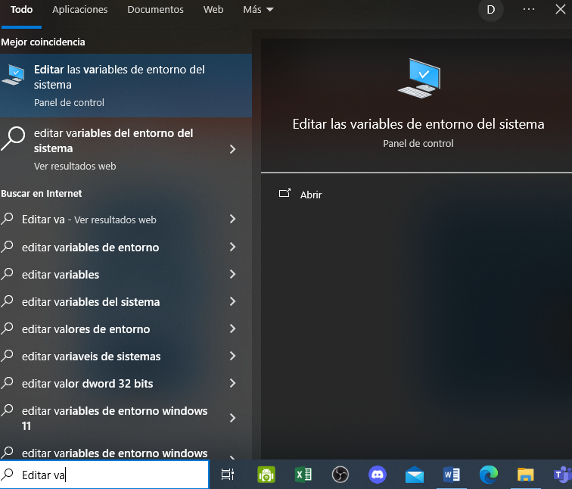
Configurar entorno de desarrollo
Configurar variable de entorno java: Editar las variables del entorno.
Ingresar “Editar las variables “ en la barra de búsqueda

Slide 8
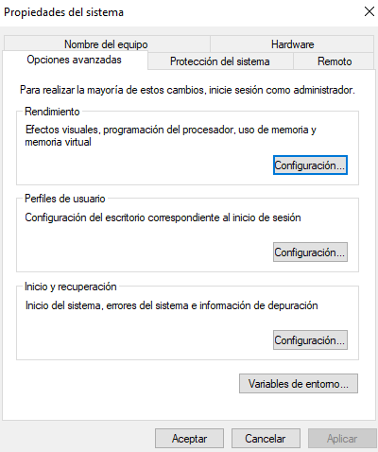
Configurar entorno de desarrollo
Configurar variable de entorno java: Seleccionar variables de entorno

Slide 9
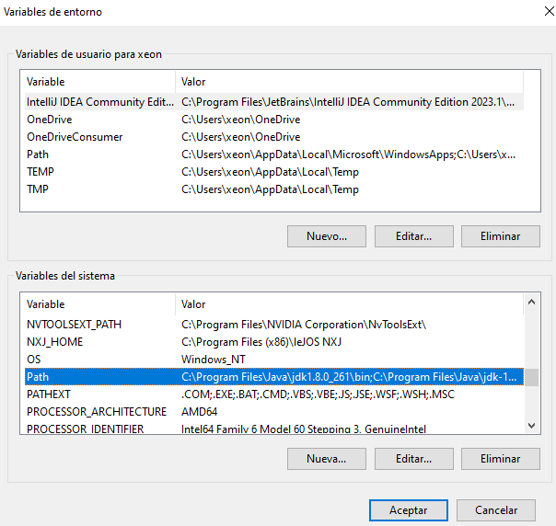
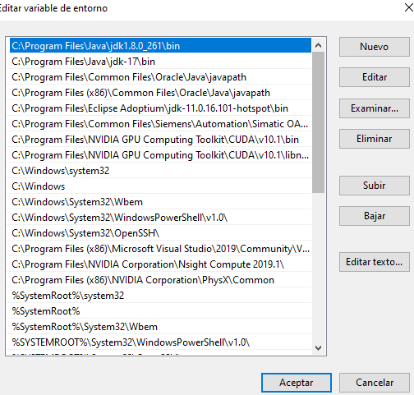
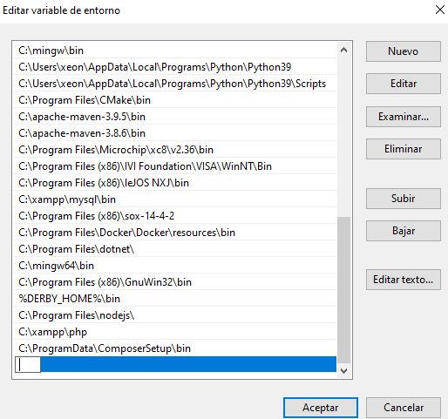
Configurar entorno de desarrollo
Configurar variable de entorno java:
Seleccionar path y Editar. Luego, nuevo. Pegar la ruta de jdk. Dar Aceptar (en todos los diálogos abiertos)

Slide 10
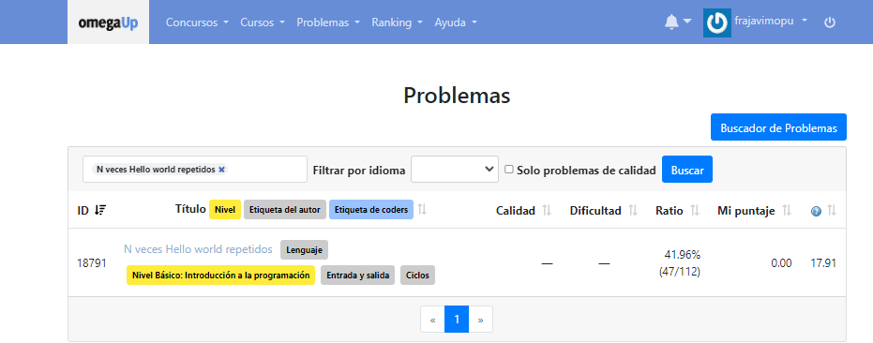
Plantilla básica para resolver problemas
Crear cuenta en OmegaUp y buscar el problema N veces Hello world.
Problemas>Lista de problemas
Seleccione este problema: Lea, la respuesta viene en la siguiente diaposiva

Slide 11
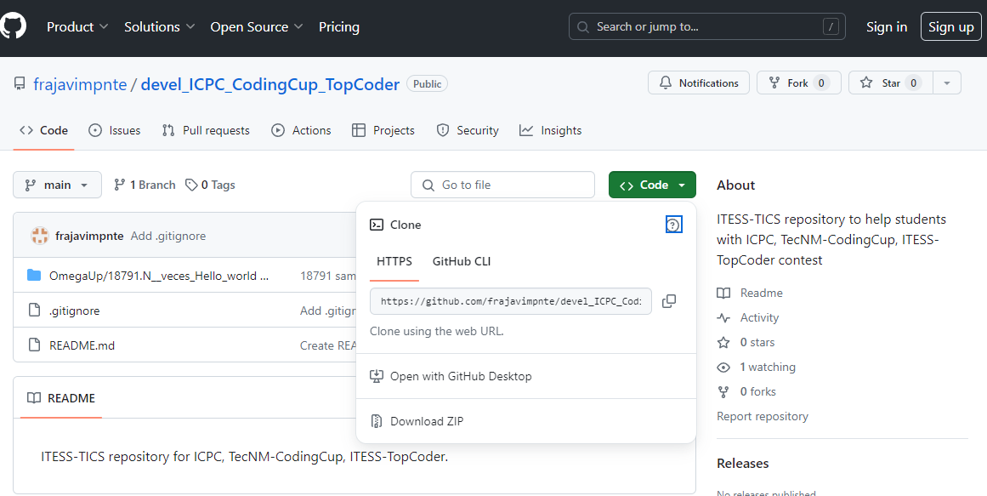
Plantilla básica para resolver problemas
Copiar el código de GitHub: https://github.com/frajavimpnte/devel_ICPC_CodingCup_TopCoder.git
Click en el botón <>Code, download zip

Slide 12
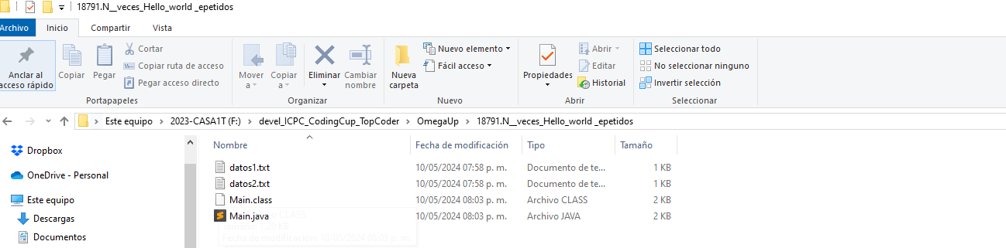
Plantilla básica para resolver problemas
Para compilar la solución (mueva la carpeta a un lugar conveniente):
Descomprima la carpeta que descargo de GitHub:
Habrá línea de comandos CMD (debe tener configurado lo que se indica en las diapositivas Configurar variable de entorno)
En explorador de archivos, diríjase a donde descomprimió la carpeta de GitHub y copie la ruta, incluyendo OmegaUp/18791.N_veces_Hello_world_epetidos

Slide 13
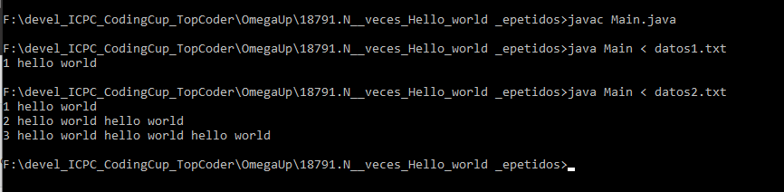
Plantilla básica para resolver problemas
Para compilar la solución (mueva la carpeta a un lugar conveniente):
En CMD introduzca: cd Ctr+V (para pegar la ruta que copio)
Probar la solución
En CMD introduzca: javac Main.java
En CMD introduzca: java < datos1.txt (datos1.txt contiene datos de prueba)
En CMD introduzca: java < datos2.txt (datos2.txt contiene datos de prueba

Slide 14
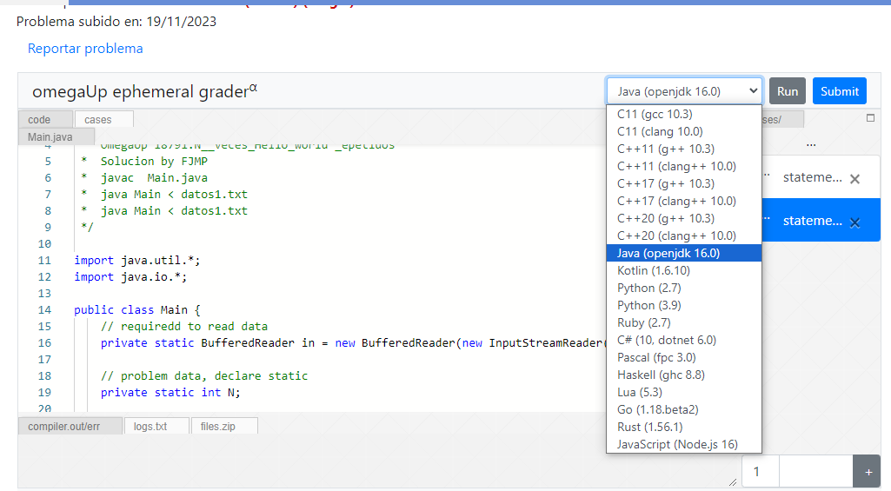
Plantilla básica para resolver problemas
Comprobar su respuesta en OmegaUp
Dirigirse a la parte inferior del problema 18791. N veces Hello world repetidos
Cambie a java , pegar el código que esta en Main.java (abrir con vscode) y Submit

Slide 15

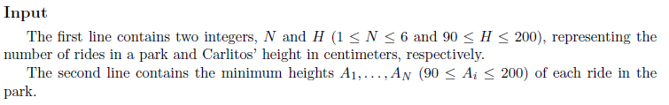
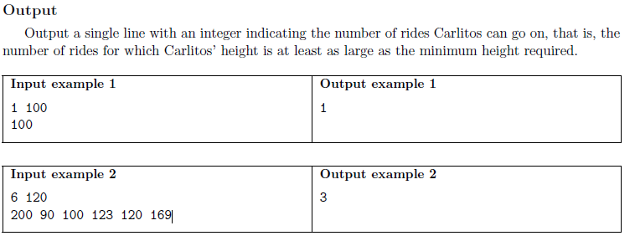
Leer datos: es el primer paso para la resolución de problemas
Descargar datos y mostrar datos (ver 2023_ICPC maratone_en.pdf)
Estructuras básicas de control: for, if, arreglos
Solución: 2023_ICPC/A

Slide 16
ICPC & Coding cup TecNM
Francisco Javier Montecillo Puente
2024

